Slide 1
1.3 Управление на данни, информация и дигитално съдържание
Мултимедийна презентация

Slide 2
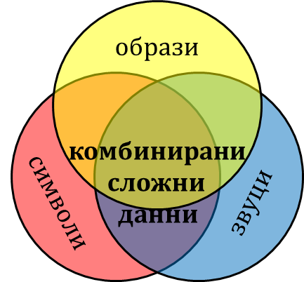
Данни и информация
Видове данни - текст (символи), образи, звуци и комбинации между тях
Информация = обработени, структурирани и организирани данни
С помощта на компютрите дейностите, свързани със събирането, съхраняването, обработването на данни и получаване на информация от тях могат да бъдат автоматизирани
Данните се представят в дигитален (цифров) вид, за да могат да бъдат прочетени и разбрани от компютъра

Slide 3
Файл
Файлът е компютърно четим документ, в който се записват данни
Разширението на файла определя неговия формат (начин за кодиране на информация) и отговаря на типа на данните, които са записани в него
Различните файлови формати и разширения се разпознават от програмите, които могат да ги отварят, създават или променят
Името на файла служи на потребителя да го разпознава
Размерите на файла показват колко място заема той в паметта на компютъра

Slide 4
Именуване на файл
Образува се от [име] [точка] [разширение]
Имената могат да включват:
букви на латиница
букви от други азбуки (включително кирилица)
някои символи – например интевал, тире, долна черта, точка, запетая, скоби, амперсанд (&)…
Разширенията са само на латиница
Разлики между главни и малки букви няма
Дължината на името в повечето системи е ограничена до 44 или до 255 знака

Slide 5
Файлова структура
Дървовидна организация на данните, при която файловете се подреждат в йерархично разположени папки. Папките имат имена, но не и разширения
Корен - папката, която включва в себе си всички останали папки
Клони – останалите папки
Листа – файловете, разположени в папките
Папката – корен в Windows е Computer (This PC) и включва всички устройства с памет
Устройствата с памет имат след името си главни букви на латиница, показващи йерархията на устройството – първото винаги е C:, а следващите – D:, E:, F: и т.н.
Върху всяко устройство може да бъде създаден клон на дървото

Slide 6
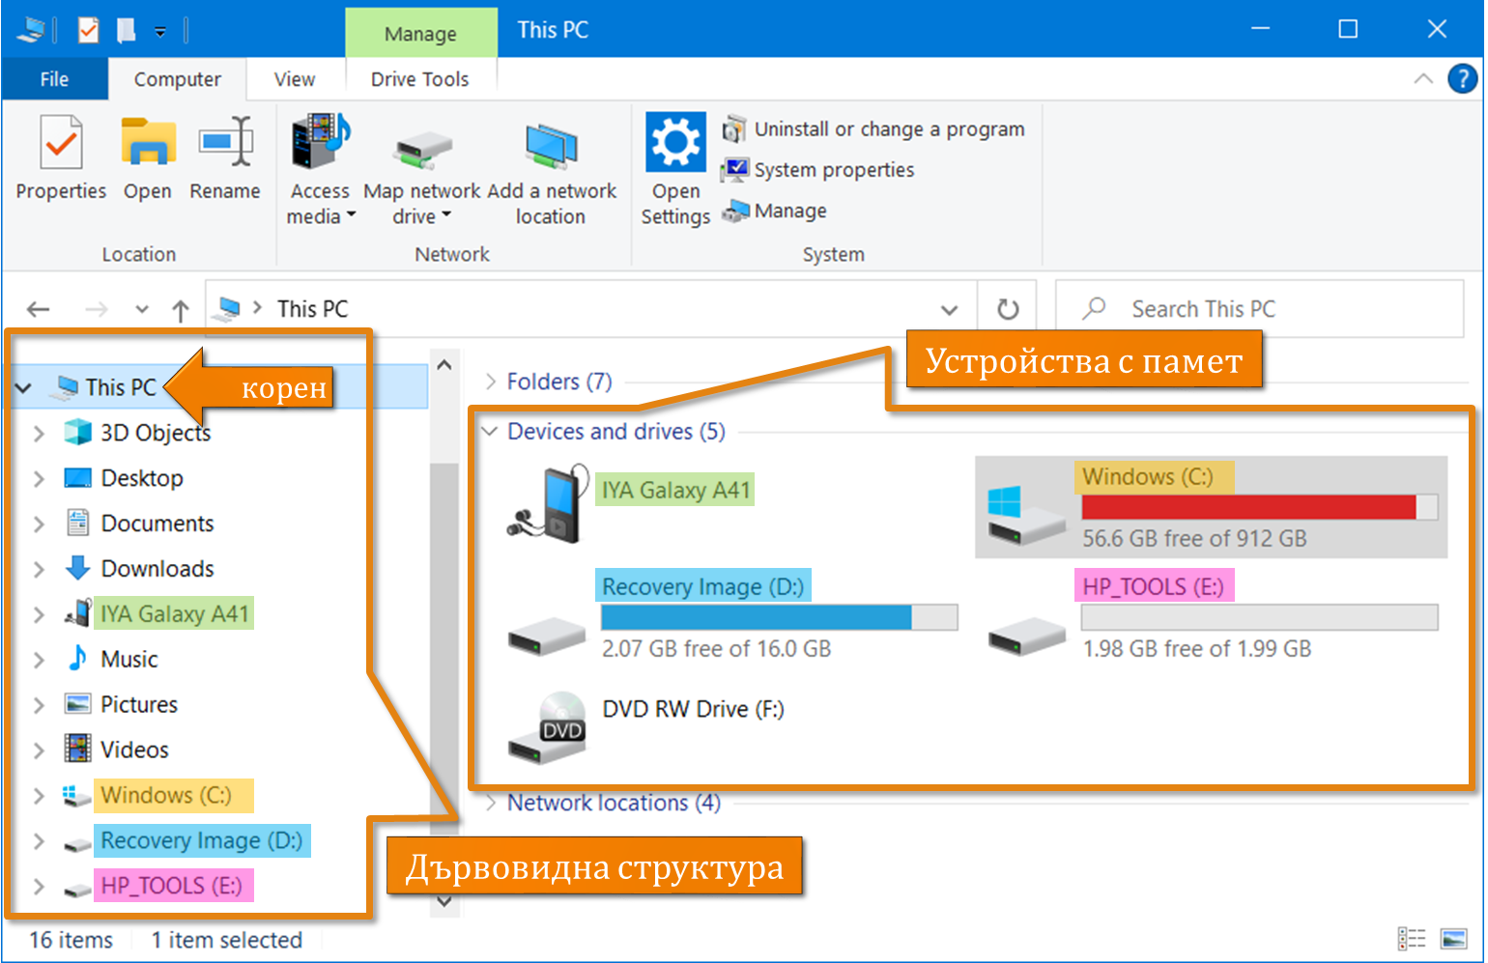
Основната папка във File Explorer

Slide 7
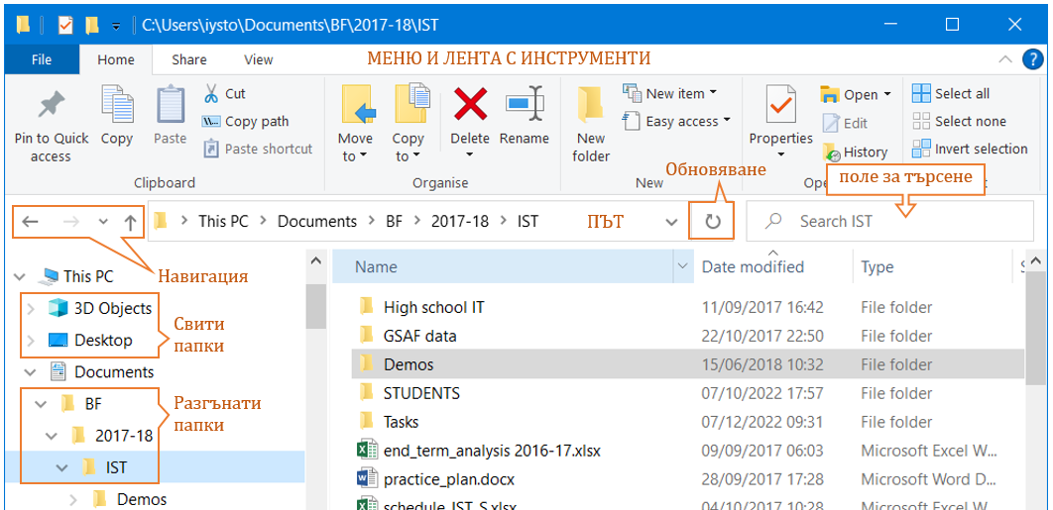
ФАЙЛОВ МЕНИДЖЪР (FILE EXPLORER)
Показва файловата структура и позволява разглеждане и организиране на файловете и папките в операционната система Windows

Slide 8
Как се отваря File Explorer в Windows 10
ОТ МЕНЮТО START
ОТ ПОЛЕТО ЗА ТЪРСЕНЕ
2
2
ОТ МЕНЮТО START
Натиснете бутона Start
Отидете на буквата W (от Windows)
Разгънете категорията Windows System
Кликнете върху File Explorer
ОТ ПОЛЕТО ЗА ТЪРСЕНЕ
Кликнете в полето за търсене или натиснете на клавиатурата клавишите Windows+S
Започнете да изписвате File Explorer
Когато се появи, кликнете върху него
3
4
4
1
4
1

Slide 9
Структура на File Explorer
Меню и лента с инструменти –позволяват извършването на различни дейности с папките и файловете;
Файлова структура – в лявата част на прозореца; показва дървото на папките.
Съдържание на папка – в дясната, най-голяма част на прозореца; показва, когато бъде избрана папка от дървото.

Slide 10
Какво показва File Explorer
ЛЯВО ПОЛЕ
ДЯСНО ПОЛЕ
Показва името и иконата на папката, мястото ѝ в дървото и бутони за разгъване/свиване.
стрелка надолу – папката е разгъната
стрелка надясно – папката е свита
липсва стрелка – папката няма клонове (не съдържа други папки)
Показва съдържанието на избрана папка. Папката може да съдържа:
други папки, които са нейни клонове
файлове
папки и файлове
нищо (празна папка)

Slide 11
Други полета във File Explorer
Разположени между лентата с инструменти и файловата структура
Навигационни бутони:
стрелка наляво – отваря предишната разгледана папка
стрелка надясно – отваря следващата разгледана папка
стелка надолу – отваря списък с последните няколко разгледани папки
стрелка нагоре – връща се едно ниво нагоре във файловата структура
Път - изписва поредицата от папки от корена до отворената папка.
Поле за търсене във файловата структура
Търси по името (или част от него) на файл или папка, или разширение
Извежда резултат с файловете и папките, които отговарят на търсенето

Slide 12
СЪДЪРЖАНИЕ НА ПАПКИТЕ
Стандартен изглед (Details) - списък с иконите и имената на файловете и папките с информация:
Име (Name) – показва иконата и името на файла/папката
Последна промяна (Date Modified) –дата и час на последната промяна;
Тип (Type) – показва дали е папка, или, ако е файл, какъв е неговият формат
Размери (Size) – показва големината, която файлът заема в паметта на компютъра

Slide 13
Други изгледи
Content (Съдържание) – подобен на Details, показва пълната информация за файловете, но не позволява сортиране;
List (Списък) – показва елементите, подредени в колони. Виждат се целите имена на файловете;
Small Icons (Малки икони) – подобен на List, но по-компактен, тъй като съкращава имената на по-дългите файлове
Tiles – показва иконите, типа и размера на файловете
Medium, Large, Extra Large Icons – показва иконите на елементите с все по-голям размер, като изписва името под иконата. Тези изгледи са удобни за бърз преглед на снимки и картинки.

Slide 14
Управление
На файловата структура

Slide 15
Клавишни комбинации
Клавишна комбинация е използването на два или три клавиша, за да се изпълни определено действие
Клавишната комбинация спестява време
Клавишна комбинация от два клавиша
Натиска се първият клавиш и се задържа натиснат
Натиска се следващият клавиш, което извършва действието
И двата клавиша се отпускат
При клавишна комбинация от три клавиша, вторият клавиш също се задържа натиснат заедно с първия, а натискането на третия извършва действието.

Slide 16
Маркиране
За да се извърши действие, първо трябва са е маркира обектът чрез еднократно щракване с мишката върху него. Може да се маркират и повече от един обекти по следния начин:
Маркиране на съседни обекти
С мишката – с натискане и провлачване
С клавиатурата – с натиснат и задържан клавиш Shift и курсорната стрелка
Маркиране на несъседни обекти – с натиснат и задържан клавиш Ctrl се посочват с мишката и маркират един по един по един обектите
Маркиране на цялото съдържание на дадена папка – клавишна комбинация Ctrl + A.

Slide 17
Създаване на обекти от HOME
Избира се от дървото на файловата структура папката, която ще съдържа новата папка.
От лентата с инструменти Home, раздел New, се натиска с мишката бутонът New Folder (Нова Папка). Новата папка е с име по подразбиране New Folder, което още не е потвърдено.
Написва се името, избрано за папката, на негово място.
2
3
1

Slide 18
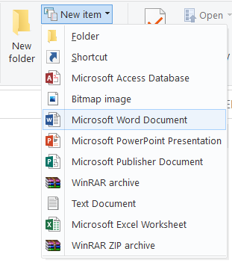
Създаване на обекти от менюто Home
Създаване на папка
Създаване на други обекти
1
3
1
2
4
именуване
2

Slide 19
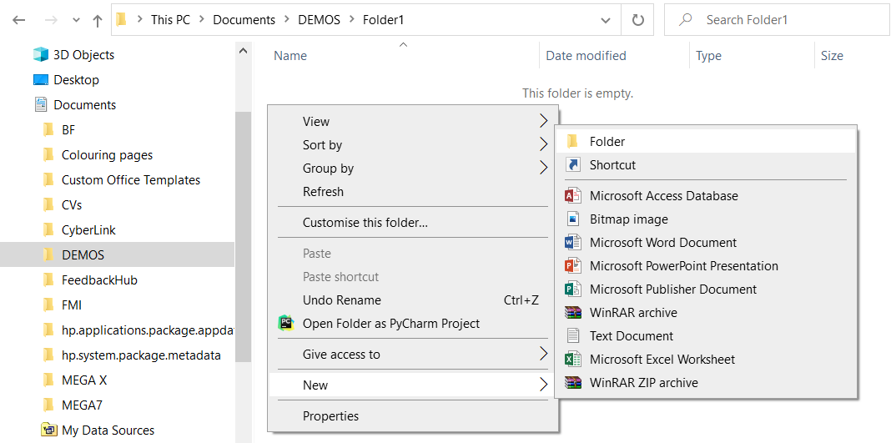
Създаване на обекти от контекстното меню

Slide 20
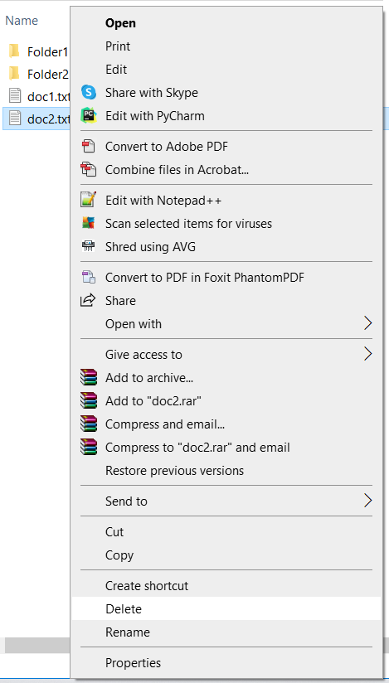
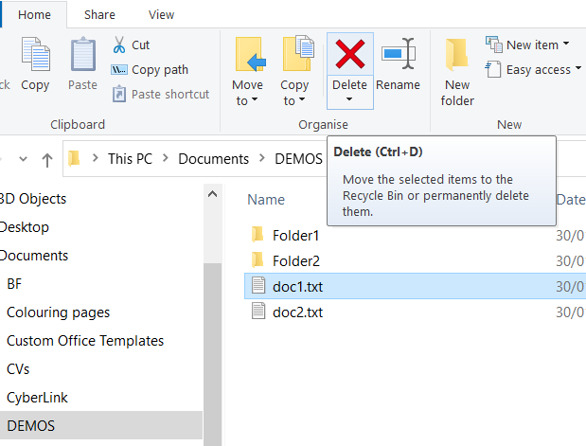
Изтриване
3. От контекстното меню
1. От лентата с инструменти
2. С клавиатурата

Slide 21
Преименуване
В една папка не може да има две папки с едно и също име, нито два файла с едно и също име и разширение
Една папка може да съдържа папка със същото име.
Не преименувайте разширението на файла! Това ще попречи на програмите да го разпознават и отварят коректно!

Slide 22
Преместване и копиране от Home
Маркира се обектът, който ще се копира/ мести (може и повече от един).
Натиска се бутонът Copy за копиране или Cut (изрязване) за преместване
Щраква се с мишката в папката, в която трябва да се появи преместеният / копиран обект.
Вмъкването става с бутона Paste (поставяне)

Slide 23
Преместване и копиране с клавишни комбинации или с мишка
Маркира се обектът, който ще се копира/ мести (може и повече от един).
Copy (копиране) = Ctrl + C
Cut (изрязване) = Ctrl + X
Paste (вмъкване) = Ctrl + V
Маркира се обектът, който ще се копира/мести (може и повече от един).
Натиска се с левия бутон въру обекта и, без да се пуска бутона, се провлачва до желаното място.
Ако новото място е папка на същото устройство, обектът се премества там
Ако новото място е папка на друго устройство, обектът се копира там.

Slide 24
Благодаря
За вашето внимание!

